Slide 1
效率市场假说
第十一章

Slide 2
学完本章后，你应该能够：
了解效率市场假说的定义与分类
熟悉三种不同层次的效率市场假说之间的关系
掌握效率市场假说的假定、随机漫步、效率市场的必要条件及其特征
了解效率市场假说的实证检验

Slide 3
本章框架
效率市场假说的定义和分类
效率市场假说的理论基础
效率市场假说的实证检验

Slide 4
效率市场的定义
——马基尔 (Makiel, 1992)
如果一个资本市场在确定证券价格时充分、正确地反映了所有的相关信息，这个资本市场就是有效的。
正式地说，该市场被称为相对于某个信息集是有效的…如果将该信息披露给所有参与者时证券价格不受影响的话。
更进一步说，意味着根据(该信息集) 进行交易不可能赚取经济利润。

Slide 5
效率市场假说及其类型
弱式效率市场假说
半强式效率市场假说
强式效率市场假说

Slide 6
弱式效率市场假说
当前证券价格已经充分反映了全部能从市场交易数据中获得的信息。
根据历史交易资料进行交易是无法获取经济利润——宣判技术分析无法击败市场。
过去的价格、成交量、未平仓合约等。

Slide 7
半强式效率市场假说
所有的公开信息都已经反映在证券价格中。
意味着根据所有公开信息进行的分析无法取得经济利润，宣判技术分析和基础分析无效。
证券价格、成交量、会计资料、竞争公司的经营情况、整个国民经济资料以及与公司价值有关的所有公开信息等。

Slide 8
强式效率市场假说
所有的信息都反映在股票价格中。
意味着所有的分析都无法击败市场。
包括公开信息，还包括各种私人信息，即内幕消息。

Slide 9
效率市场假说的假定
假定一：投资者是理性的，因而可以理性地评估证券的价值。
假定二：部分非理性投资者的交易是随机的，这些交易会相互抵消，不会影响价格。
假定三: 虽然非理性投资者的交易行为具有相关性, 但理性套利者的套利行为可以消除这些非理性投资者对价格的影响。
最强
较弱
最弱

Slide 10
效率市场的必要条件
存在大量的证券，以便每种证券都有“本质上相似”的替代证券；
存在以利润最大化为目标的理性套利者，他们可以根据现有信息对证券价值形成合理判断；
允许卖空；
不存在交易成本和税收。

Slide 11
效率市场假说与证券分析业
相关阅读
大量证券分析师竞争性的行动是促使资本市场走向效率的最重要力量。
只要收集和分析信息的边际成本不为零，资本市场就不可能达到完美有效的地步。
收集和处理信息的成本越低、交易成本越低、市场参与者对同样信息所反映的证券价值的认同度越高，市场的效率程度就越高。

Slide 12
防止两个极端
错误一：
把效率市场等同于平稳的市场
错误二：
把效率市场等同于随机漫步 (Random Walk)

Slide 13
随机漫步 (Random Walk)
随机漫步理论认为，证券价格的变动是完全不可预测的。
随机漫步可以表示为：
表示随机误差项，它是个鞅过程：

Slide 14
随机漫步 (Random Walk)
现实中的证券价格所遵循的变化过程应该写为：
证券收益率等于预期收益率加上随机漫步。

Slide 15
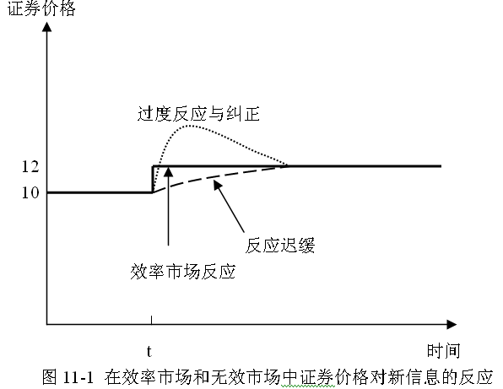
效率市场的特征
能快速、准确地对新信息作出反应

Slide 16
效率市场的特征
证券价格任何系统性范式只能与随时间改变的利率和风险溢价有关
在效率市场中，证券投资的预期收益率可以随时间变化，但这种变化只能来源于无风险利率的变动，或者风险溢价的变动。
风险溢价的变动则可能由于风险大小的变动或者投资者风险厌恶程度的变化。

Slide 17
效率市场的特征
任何交易(投资) 策略都无法取得超额利润
检验市场效率的一种方法是检验某种特定的交易或投资策略在过去是否赚取了超额利润。
在检验各种投资策略时，你实际上是在对以下两种假设进行联合检验：
(1) 你已选择了正确的基准来衡量超额利润；
(2) 该市场相对于你在投资中所用的信息是有效的。

Slide 18
效率市场的特征
专业投资者的投资业绩与个人投资者应该是无差异的
我们可以通过衡量专业投资者与一般投资者的投资表现来检验市场的效率。
这里的检验也是联合检验。
“成功者偏差”？

Slide 19
效率市场假说的实证检验
效率市场假说的共同的检验方法：检验在一定信息范围内股票收益的可预测性。
坎贝尔 (Campbell, 2000) 总结发现，股票收益可预测性检验存在着几种共同的现象：
(1) 长期范围内的收益比短期范围内的收益更容易预测。
(2) 可以相当准确地预测随时间变动的预期收益率和波动率。

Slide 20
弱式效率市场假说的实证检验
使用股票价格的历史资料
两个特征：
一个是鞅差分序列
一个是技术分析的无效性

Slide 21
对鞅差分序列的检验
独立同分布 鞅差分序列 白噪音
独立同分布时间序列一定是鞅差分序列，而鞅差分序列不一定为独立同分布时间序列；鞅差分序列一定是白噪音，但白噪音不一定是鞅差分序列。
鞅过程无法从计量上得到很好的统计分析形式，因此对鞅过程的检验主要采用独立同分布和白噪音两种替代形式。
对收益独立性的检验为游程检验，对白噪音的检验为自相关检验。

Slide 22
对技术分析的无效性的检验
模拟分析各种可能的技术性交易规律，并对由这些规律所产生的收益情况进行了实证检验。
大部分的早期研究都表明，在考虑了交易费用之后，利用交易规律所获得的交易利润都将被损失掉，但近年来越来越多的实证研究却发现有些技术分析的确有用。
“逆转效应”

Slide 23
半强式效率市场假说的实证检验
使用公开信息，如公司财务资料、国民经济资料等
两组研究：
一是运用除了纯市场信息以外的其它可获得公开信息来预测未来收益率的研究；
二是分析股票能多快调整至可以反映一些特定重大经济事件的研究。

Slide 24
第一组研究
这类研究包括对收益报告预测股票未来收益的研究、对在日历年度内是否存在可以用来预测收益的规则的研究以及对典型收益的研究。
“一月异常”
“月份效应”
“周末效应”
“周内交易日效应”
“交易日内效应”
“市值规模效应”

Slide 25
第二组研究
主要采取事件研究的方法。
列举几个股票市场上的重要事件，观测股票价格对这些重要事件的反映从而来验证股票市场的有效。
股份分割、首次公开招股、交易所上市、不可预期的经济和政治事件、会计变动公告等

Slide 26
强式效率市场假说的实证检验
使用所有信息
通过对公司内幕人员交易、股票交易所专家证券商、证券分析师、专业基金经理这些信息最灵通、最全面的专业人士能否获得超额利润进行实证验证。

Slide 27
结论：
对效率市场假说的实证验证还远没有形成一致的结论。
目前，在成熟资本市场国家，一般认同的观点是市场已经基本达到了弱式有效，而半强式有效、强式有效还需要进行进一步的验证。

